Slide 1
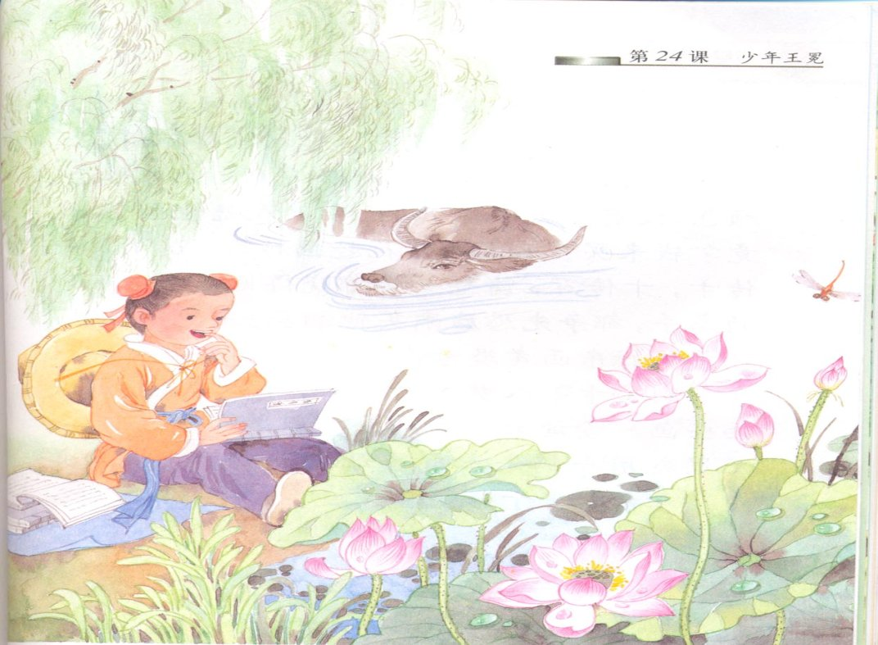

24 少年王冕
丹阳市埤城中心小学 王红武

Slide 2
“孩子呀，不是我要耽误你。这几年年成不好，只靠我做些针线活儿挣的这点钱，实在供不起你读书。如今只好让你到隔壁人家去放牛。”
实在
闷得慌
“娘，我在学堂里也闷得慌，不如帮人家放牛，心里倒快活些。这样可以贴补些家用，还能带几本书去读呢。”

Slide 3
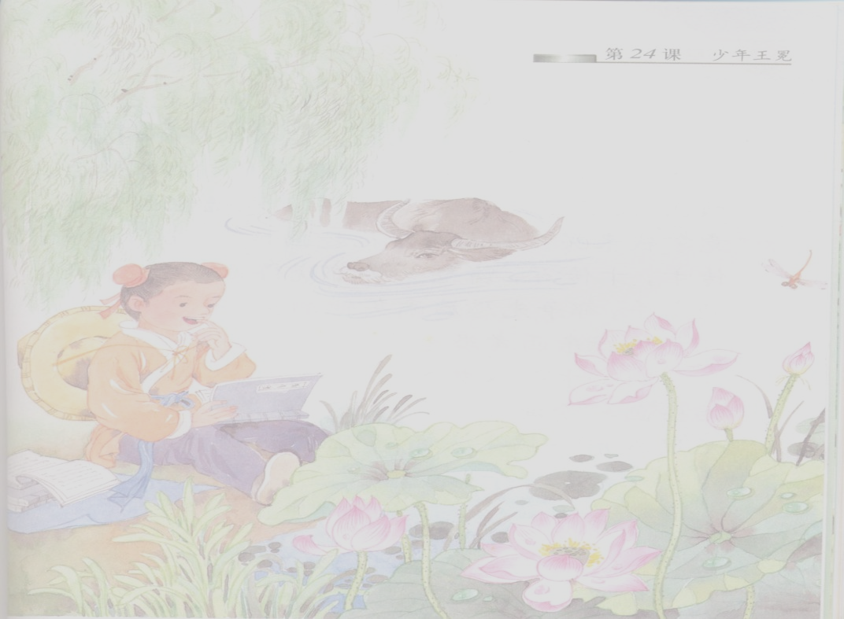
从此，王冕白天在秦家放牛，晚上回家陪伴母亲。遇上秦家煮些腌鱼腊肉，他总舍不得吃，用荷叶包了回家孝敬母亲。
舍不得吃

Slide 4
王冕得了钱，就买些好东西孝敬母亲。
春光明媚的时候，王冕就用一辆牛车载着母亲，到村上湖边走走。

Slide 5
舍
每天给的点心钱，他也舍不得花，积攒一两个月，便偷空来到村学堂，从书贩子那里买几本旧书。白天牛吃饱了，王冕就坐在柳树阴下看书。
不得花

Slide 6
不知不觉三四年过去了， 王冕读了不少书，也明白了许多道理。
道理

Slide 7
一阵大雨过后，天空中黑云边上镶着白云。阳光透出来了，照得湖水通红。山上青一块，紫一块；山下树木葱茏，青翠欲滴。树枝像水洗过一般，绿得尤其可爱。湖里有十来枝荷花，花苞上雨水点点，荷叶上水珠晶莹透亮。

Slide 8
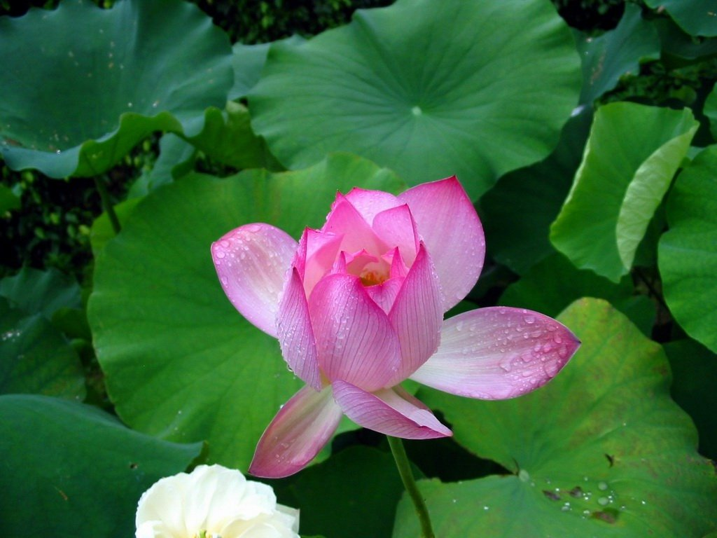

Slide 9
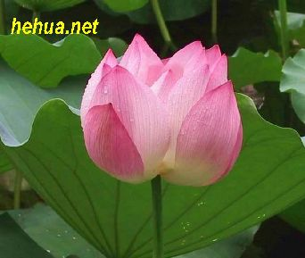

Slide 10
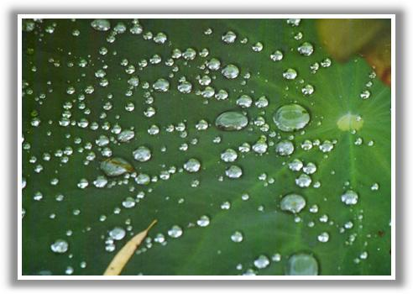

Slide 11
湖里有十来枝荷花，花苞上雨水点点，荷叶上水珠晶莹透亮。

Slide 12
一阵大雨过后，天空中黑云边上镶着白云。阳光透出来了，照得湖水通红。山上青一块，紫一块；山下树木葱茏，青翠欲滴。树枝像水洗过一般，绿得尤其可爱。湖里有十来枝荷花，花苞上雨水点点，荷叶上水珠晶莹透亮。

Slide 13
一阵大雨过后，天空中黑云边上镶着白云。阳光透出来了，照得湖水通红。山上青一块，紫一块；山下树木葱茏，青翠欲滴。树枝像水洗过一般，绿得尤其可爱。湖里有十来枝荷花，花苞上雨水点点，荷叶上水珠晶莹透亮。

Slide 14
“古人说：‘人在画图中’，真是一点不错。可惜这里没有一个画工，把这荷花画下来。”
“天下哪有学不会的事？我何不自己画几笔？”

Slide 15
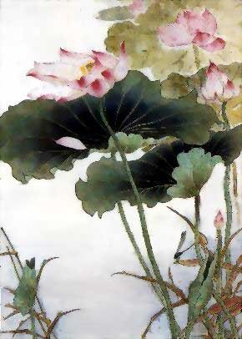
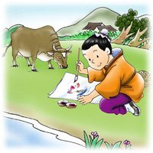
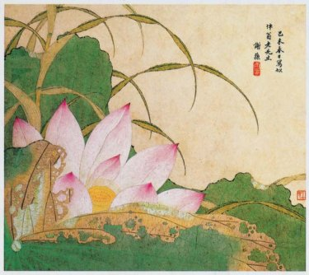

Slide 16
想象情景说话：
（1）白天，牛吃饱了，他（ ）；
（2）晚上，一回到家，他（ ）；
（3）一天，放牛的小伙伴来到他的身边，他（ ）；
（4）（ ），他（ ）。

Slide 17
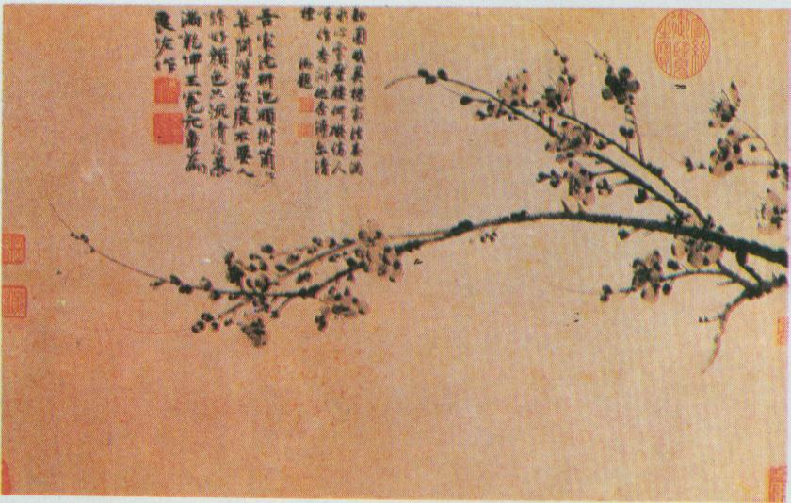
只留清气满乾坤。
不要人夸颜色好，
朵朵花开淡墨痕。
吾家洗砚池头树，
墨
梅
王冕

Slide 18
课外作业:
少年王冕的成功，真是富有传奇色彩！你想了解中年、老年的王冕吗？课后阅读《儒林外史》，相信你读了后不仅对王冕，而且对古代的人和事都会有更多的了解。

Slide 19
谢谢指导！

